Slide 1

Тема: У дружній родині і в холод і в тепло.
Андрій М’ястківський “Наш рід”. Інсценізація оповідання.
Розробила:
вчитель початкових класів
Галина ФЕДИШИН

Slide 2

Вправа “Формула щастя”

Slide 3
Складіть формулу щастя зі слів : здійснилася,мрія,працювати, потрібно,щоб.

Slide 4


Щоб здійснилася мрія,потрібно працювати.

Slide 5
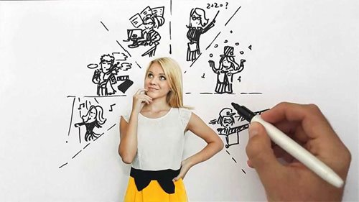

Вправа “Менеджер із реклами”
- Яким ви хотіли б бачити урок?
- Яким я буду на уроці?

Slide 6


Slide 7
Загадка
Цифра ця усім говорить
Скільки днів до тижня входить
А як поряд стане я то це буде вже …

Slide 8
Сім’я- група людей яка складається з чоловіка і дружини, дітей та інших близьких родичів, що живуть разом.
Рід-ряд поколінь,що походять від одного предка.
Родовід-походження,послідовність поколінь.

Slide 9


Slide 10
Мовна розминка
Ав-ав-ав – не лови гав.
Ив-ив-ив – я квіти полив.
Ва-ва-ва – книжечка нова.
Ув-ув-ув – новину почув.
Ів-ів-ів – льон зацвів.
Ов-ов-ов – накололи дров.

Slide 11
Збагачуємо свій словник
Полотні,жовтогарячі,нене, святкова,допитується,зветься

Slide 12

Робота з підручником с.33
Оповідання “Наш рід”

Slide 13
Вправа “Хвости”

Slide 14
Руханка

Slide 15

Щоденні 5. “Читаю для себе”

Slide 16

Щоденні 5 “Читаю для когось”

Slide 17

Щоденні 5 “Висловлююся за змістом прочитаного”

Slide 18
Метод “ПРЕС”
Дім зігріває не піч,а любов і злагода.
Так,я погоджуюся…
Ні,я не погоджуюся…
Я вважаю,що…
Тому що…
Наприклад…
Отже…

Slide 19

Інсценізація оповідання

Slide 20
Пам’ятка як підготуватися до інсценізації
1. Уважно прочитай текст,уявляючи собі події та персонажів.
2.Визначте кількість дійових осіб
3.Розподіліть ролі.
4.Підготуйтеся до виразного читання слів кожного персонажа (доберіть інтонацію,темп,настрій,міміку і жести).

